Slide 1


PROPUESTA DE ACTUALIZACIÓN DE LA NORMA TÉCNICA DE REGISTRO Y AUTORIZACIÓN DE RECUPERADORES Y RECICLADORES EN BOLIVIA
DEFENSA DE PERFIL DE TESIS
MAESTRÍA EN GESTIÓN AMBIENTAL Y RECURSOS NATURALES – V12
Programa de Posgrado · Maestría en Gestión Ambiental y Recursos Naturales – V12 (MAGA-V12)
LUIS ANDRÉS MUNGUÍA EYSELE
TUTOR: M.Sc. ROBERTO AGUSTÍN FERNÁNDEZ FERNÁNDEZ
La Paz, 2026

Slide 2







Temario de la exposición
1
2
3
Situación problemática
Problema y propósitos
Delimitación y justificación
TESIS DE MAESTRÍA · MAGA-V12
GESTIÓN AMBIENTAL Y RECURSOS NATURALES
Diagnóstico · marco normativo · trámite vigente
Árbol de problemas · formulación · propósitos
Temática · espacial · temporal · por qué investigar
4
5
6
Estado del arte y teoría
Propuesta y metodología
Cronograma y referencias
Experiencia regional · vacío · ejes teóricos
Líneas de cambio · diseño metodológico · muestra
Plan de 6 semanas · capítulos · bibliografía
Material de respaldo:
R1 · Flujo del trámite
R2 · Matriz de la norma
R3 · Instrumentos
R4 · Temario detallado
0
Haga clic en una sección para ir a ella. El botón «⌂ Temario» de cada diapositiva vuelve aquí.

Slide 3
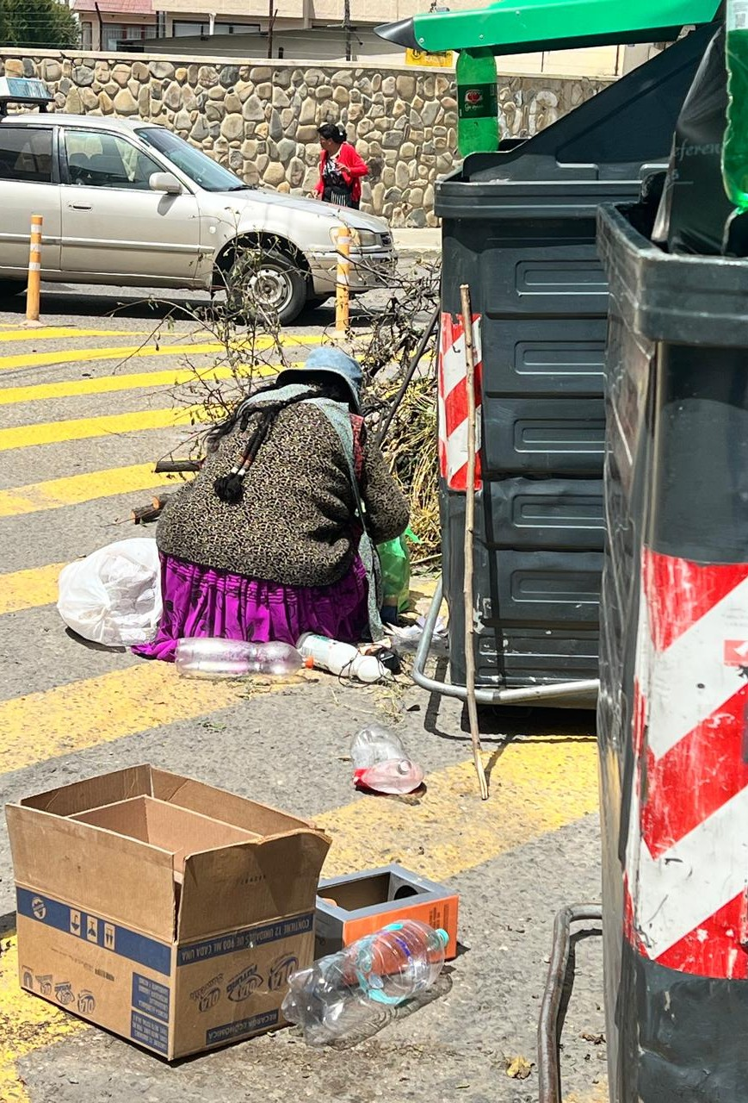




Recuperadoras y recuperadores en Bolivia
15.000–25.000
66,8 %
personas estimadas en Bolivia; ninguna cifra proviene de un censo nacional
son mujeres, entre 1.124 asociados de 60 asociaciones en 19 municipios
TESIS DE MAESTRÍA · MAGA-V12
GESTIÓN AMBIENTAL Y RECURSOS NATURALES
MMAyA (2017); RENARBOL (2023)
Censo de asociados (2024)
60,9 %
15,6 %
vive en vivienda alquilada, prestada o en anticrético
no tiene ningún nivel de estudios
Censo de asociados (2024)
Censo de asociados (2024)
1 – 1,5 toneladas de material recupera al mes un recolector a tiempo completo (RENARBOL, 2023)
1
Fotografía: archivo propio del autor
⌂ Temario

Slide 4

Cuatro años de Norma Técnica: 219 registros
10 municipios consultados en 2026 · solo 3 respondieron
219
personas registradas en los 3 municipios que respondieron (2022–2026)
TESIS DE MAESTRÍA · MAGA-V12
GESTIÓN AMBIENTAL Y RECURSOS NATURALES
0,9 – 1,5 %
de la población recicladora estimada a nivel nacional
Cálculo indicativo: compara 3 municipios con una estimación nacional; no es una tasa de cobertura.
La Paz: 190 carnetizados (158 mujeres) · Sucre: 1 asociación de 19 integrantes · Potosí: 10 renovaciones
2
Fuente: MPSMAyA (2026), caracterización nacional de recicladores.
⌂ Temario

Slide 5

Marco normativo del registro y la autorización
2009
2015
2016
2018
2022
2024
2026
TESIS DE MAESTRÍA · MAGA-V12
GESTIÓN AMBIENTAL Y RECURSOS NATURALES
CPE
Ley N° 755
DS N° 2954
RM N° 726
RM N° 170
RM N° 334
DS N° 5675
Art. 33 ambiente sano; art. 46 trabajo digno; art. 302 competencia municipal
Reconoce al recuperador (art. 18) y exige registros (art. 17.I)
El registro es condición para el apoyo; progresividad (arts. 8 y 9)
Guía para la formalización e inclusión social
Norma Técnica: objeto de la actualización
Reglamento REP: nuevas obligaciones (art. 28) no previstas
Nueva estructura: autoridad competente es el MPSMAyA
Instrumento de la actualización: una resolución ministerial del MPSMAyA (DS N° 2954, art. 9.I). Límite: una RM no puede crear infracciones ni sanciones propias.
3
⌂ Temario

Slide 6

El trámite según la Norma Técnica vigente
Personas naturales
Asociaciones, sociedades civiles o cooperativas
Requisitos
Cédula de identidad · factura de agua o luz y croquis del domicilio · formulario A-1 (art. 4)
Personería jurídica, NIT, inscripción en el SIN, testimonio y poder legalizados, formularios A-2 (art. 8)
TESIS DE MAESTRÍA · MAGA-V12
GESTIÓN AMBIENTAL Y RECURSOS NATURALES
Plazo del registro
10 días hábiles (art. 7.I)
15 días hábiles (art. 10.I)
Inspección
No prevista
Prevista para la autorización (art. 12)
Autorización
Carnet gratuito · vigencia de 3 años
Carnet gratuito por integrante · vigencia de 3 años
Si hay observaciones
Reingreso en 10 días hábiles; si no, baja administrativa
Reingreso en 10 días hábiles; si no, baja administrativa
■ Exigencias que el diagnóstico contrastará con la realidad de los solicitantes
+ Ver flujo completo (R1)
4
⌂ Temario

Slide 7
Árbol de problemas
EFECTOS
Persistencia de la informalidad y de condiciones precarias de trabajo y salud
Exclusión de programas de apoyo condicionados al registro (DS 2954, art. 9.II)
Imposibilidad de acuerdos con los Sistemas de Gestión REP
Falta de información confiable para la planificación sectorial
TESIS DE MAESTRÍA · MAGA-V12
GESTIÓN AMBIENTAL Y RECURSOS NATURALES
PROBLEMA CENTRAL: bajo acceso de los recuperadores o recicladores y de sus organizaciones al registro y la autorización municipal
Requisitos documentales no ajustados a la condición socioeconómica (arts. 4 y 8)
Ausencia de categorías y de gradualidad
Desarticulación con el régimen REP (RM 334/2024, art. 28)
Aplicación municipal heterogénea y débil reporte al SIGIR
Vacíos de técnica normativa (arts. 11, 19 y D.A. Tercera)
CAUSAS
No todas las causas se resuelven con una norma: la capacidad municipal también depende de recursos y voluntad institucional.
5
⌂ Temario

Slide 8
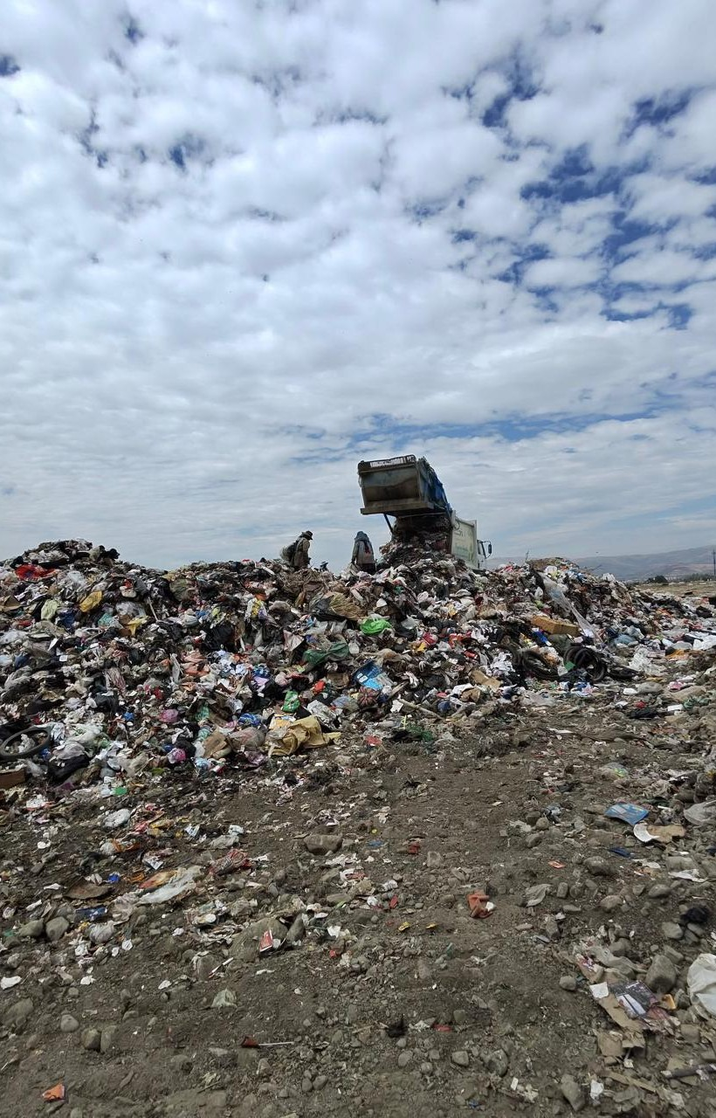


Formulación del problema y propósito general
FORMULACIÓN DEL PROBLEMA
¿Qué modificaciones deben incorporarse en los requisitos, procedimientos y formularios de la Norma Técnica (RM N° 170/2022) para facilitar el acceso al registro y la autorización en Bolivia y articularlo con el régimen REP, a partir de las dificultades que reporten los recuperadores, sus organizaciones y el personal municipal?
TESIS DE MAESTRÍA · MAGA-V12
GESTIÓN AMBIENTAL Y RECURSOS NATURALES
PROPÓSITO GENERAL
Formular una propuesta de actualización de alcance nacional de la Norma Técnica, mediante ajustes a requisitos, procedimientos y formularios sustentados en las dificultades reportadas por los actores.
6
Fotografía: archivo propio del autor
⌂ Temario

Slide 9



Propósitos específicos
1
2
3
4
TESIS DE MAESTRÍA · MAGA-V12
GESTIÓN AMBIENTAL Y RECURSOS NATURALES
IDENTIFICAR
CONTRASTAR
ANALIZAR
FORMULAR Y VALIDAR
las dificultades de recuperadores individuales y organizados en cada etapa del trámite
la Norma Técnica con su aplicación municipal: ¿falla la norma o su implementación?
la coherencia con el Reglamento REP y con experiencias regionales de registro
las modificaciones con actores del sector, según su viabilidad en municipios diversos
Producto: Matriz de dificultades
Producto: Matriz de análisis documental y municipal
Producto: Concordancia con la RM N° 334/2024
Producto: Propuesta de actualización validada
7
⌂ Temario

Slide 10






Delimitación y justificación
DELIMITACIÓN
JUSTIFICACIÓN
Temática
Teórica
Metodológica
Requisitos, procedimientos y formularios de la Norma Técnica: desde la información hasta la emisión de la autorización.
Cuando cumplir la ley cuesta más que sus beneficios, se permanece en la informalidad (De Soto, 1986; Chen, 2012).
TESIS DE MAESTRÍA · MAGA-V12
GESTIÓN AMBIENTAL Y RECURSOS NATURALES
Matriz dificultad–evidencia–disposición–ajuste, replicable en otras normas del sector.
Espacial
Propuesta de alcance nacional; trabajo de campo en municipios seleccionados (candidatos: La Paz, Sucre, Potosí, Santa Cruz, Cochabamba).
Social
Técnica y jurídica
Temporal
Beneficiarias mayoritariamente mujeres; el registro abre el acceso a apoyo técnico, seguridad ocupacional y REP.
Adecuación al DS N° 5675 y a la RM N° 334/2024; registro digital vía SIGIR sin tecnología nueva.
Revisión desde el 6 de mayo de 2022; ejecución del 9 de noviembre al 15 de diciembre de 2026.
8
⌂ Temario

Slide 11

Estado del arte: experiencia regional
 | Bolivia | Colombia | Chile | Perú
Norma | Norma Técnica (RM 170/2022) | Decretos 596/2016 y 1381/2024 | Ley N° 20.920 | Ley N° 29419; DS 005-2010-MINAM
Registro | Gobierno municipal | Municipio (censo anual) y registro de prestadores | Registro nacional | Municipalidad
Condición de acceso | Documentos personales, de domicilio, societarios y tributarios | Organización prestadora del servicio | Certificación de competencias laborales | Empadronamiento con declaración jurada
Gradualidad | No prevista | Ocho fases en cinco años | No prevista | Programa municipal de formalización
Vínculo con beneficios | Programas de apoyo; REP sin desarrollo | Remuneración por aprovechamiento | Metas REP; convenios municipales | Programas municipales
TESIS DE MAESTRÍA · MAGA-V12
GESTIÓN AMBIENTAL Y RECURSOS NATURALES
Vacío de investigación: no se ha examinado cómo se aplica la Norma Técnica en distintos municipios bolivianos ni cómo articularla con el Reglamento REP. Aporte: vincular cada dificultad con la etapa del trámite y la disposición que corresponde.
9
Fuente: elaboración propia con base en MMAyA (2022), Parra y Abizaid (2021), Vivanco Font (2022) y las normas citadas.
⌂ Temario

Slide 12




Marco teórico
Gestión integral de residuos
Responsabilidad Extendida del Productor
Jerarquía de residuos; aprovechamiento prioritario (Ley N° 755, art. 14).
Registro y
autorización
de recicladores
Lindhqvist (2000); riesgo de exclusión de recicladores (Cass Talbott et al., 2022).
TESIS DE MAESTRÍA · MAGA-V12
GESTIÓN AMBIENTAL Y RECURSOS NATURALES
Reciclaje inclusivo y formalización
Registro y aplicación municipal
Enfoque socio-crítico
Dimensiones normativa, organizativa y de mercado (EIU, 2017); transición gradual (OIT, 2015).
Regulación responsiva (Ayres y Braithwaite, 1992); simplicidad e informalismo (Ley N° 2341).
La voz de los afectados orienta el cambio (Alvarado y García, 2008; Tovar, 2018).
10
⌂ Temario

Slide 13








Líneas preliminares de cambio
1
2
3
4
Categorías graduales
Domicilio alternativo
Organizaciones en formación
Articulación con la REP
Individual, organización en formación y consolidada, con requisitos proporcionales
Declaración jurada o acreditación por la organización de pertenencia
Registro provisional mientras completan personería y NIT
Alianzas con Sistemas de Gestión y reporte de cantidad, calidad y destino
TESIS DE MAESTRÍA · MAGA-V12
GESTIÓN AMBIENTAL Y RECURSOS NATURALES
Vigente: Arts. 4, 8 y 12
Vigente: Art. 4
Vigente: Arts. 8 a 13
Vigente: Sin disposición
5
6
7
Registro digital SIGIR
Incumplimiento escalonado
Corrección normativa
Hipótesis de trabajo: el diagnóstico confirmará, ajustará o descartará cada línea.
Registro en línea con datos mínimos comunes para todos los GAM
Observación, suspensión y baja, dentro del rango de una RM
Referencias institucionales actualizadas; numeración y redacción
Vigente: Art. 17
Vigente: Arts. 14 y 19
Vigente: D.A. Tercera; art. 13.III
+ Matriz (R2)
11
⌂ Temario

Slide 14


Diseño metodológico
PARADIGMA
Socio-crítico
ENFOQUE
Mixto, predominio cuantitativo
TIPO
Aplicada: descriptiva y propositiva
MÉTODO
Estudio de caso comparativo
DISEÑO
No experimental, transversal
1. Revisión documental
2. Diagnóstico de campo
3. Análisis y priorización
4. Formulación y validación
TESIS DE MAESTRÍA · MAGA-V12
GESTIÓN AMBIENTAL Y RECURSOS NATURALES
Matriz de análisis documental (A) · nota a los GAM (B)
Cuestionarios a recuperadores (C), organizaciones (D) y personal municipal (E) · consentimiento (I)
Matrices de dificultades y de priorización (G)
Cuadro comparativo (H) · escala de Likert con 5–7 validadores (F)
n = 89
Organizaciones
Personal municipal
Validadores
recuperadores · N = 1.124 (censo 2024), 95 % de confianza, error 10 %
Un representante por organización activa
Todo el personal que gestiona el trámite
5 a 7 actores: MPSMAyA, GAM, dirigentes y REP
12
⌂ Temario
+ Instrumentos y muestra (R3)

Slide 15
Cronograma y temario tentativo
Actividad (2026)
9–15
nov
16–22
nov
23–29
nov
30 nov–
6 dic
7–13
dic
14–15
dic
TEMARIO TENTATIVO
I
Situación problemática
Selección de municipios y prueba piloto
Revisión documental y solicitudes a los GAM
TESIS DE MAESTRÍA · MAGA-V12
GESTIÓN AMBIENTAL Y RECURSOS NATURALES
II
Estado del arte y marco teórico
Aplicación de cuestionarios
Tabulación y priorización
III
Diseño metodológico
Redacción de modificaciones
IV
Propuesta de transformación
Validación con actores
Integración del documento final
V
Conclusiones y recomendaciones
Entrega del documento final
+ Temario detallado (R4)
Entrega: 15 de diciembre de 2026
13
⌂ Temario

Slide 16
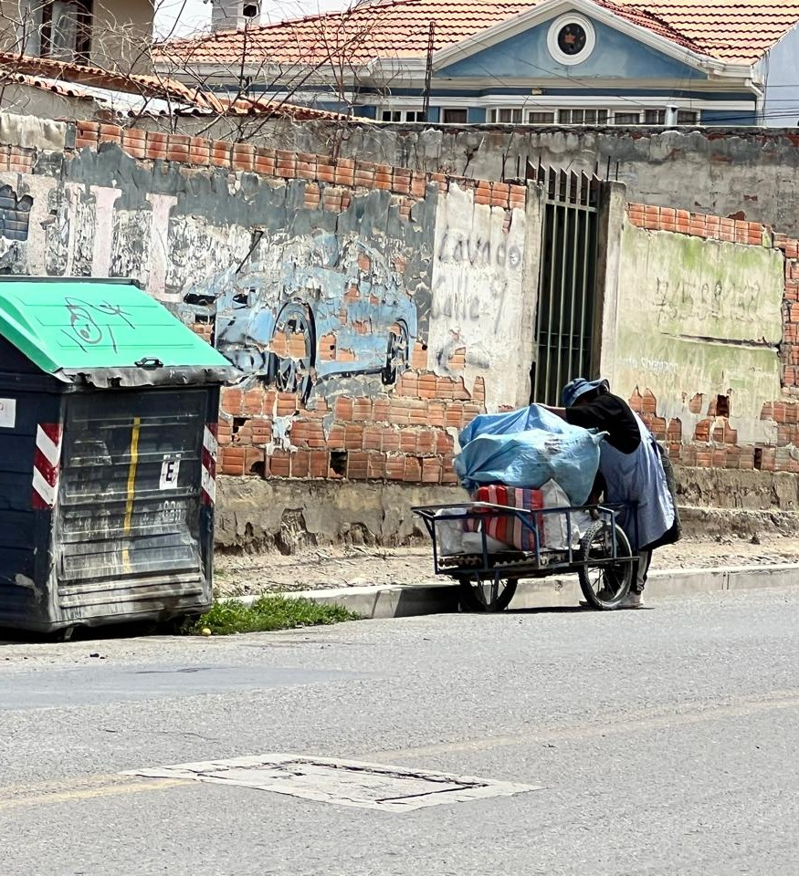
Referencias principales
Bolivia. (2015). Ley N° 755 de Gestión Integral de Residuos.
Bolivia. (2016). Decreto Supremo N° 2954, Reglamento General de la Ley N° 755.
MMAyA. (2022). Norma Técnica para el Registro y Autorización de Recuperadores o Recicladores de Residuos Reciclables (RM N° 170).
MMAyA. (2024). Reglamento General de la Responsabilidad Extendida del Productor (RM N° 334).
MPSMAyA. (2026). Caracterización de las condiciones de recicladores y/o recolectores en Bolivia [no publicado].
RENARBOL. (2023). Los recolectores de base en Bolivia.
The Economist Intelligence Unit. (2017). Avances y desafíos para el reciclaje inclusivo.
Cass Talbott, T. et al. (2022). Extended producer responsibility (EPR) and waste pickers. WIEGO.
Parra, F. y Abizaid, O. (2021). La formalización de la población recicladora en Colombia. WIEGO.
De Soto, H. (1986). El otro sendero: la revolución informal. El Barranco.
Ayres, I. y Braithwaite, J. (1992). Responsive regulation. Oxford University Press.
TESIS DE MAESTRÍA · MAGA-V12
GESTIÓN AMBIENTAL Y RECURSOS NATURALES
¡Gracias!
Quedo atento a las preguntas y observaciones del tribunal
14
Lista completa en el documento del perfil (formato APA 7.ª ed.).
⌂ Temario

Slide 17
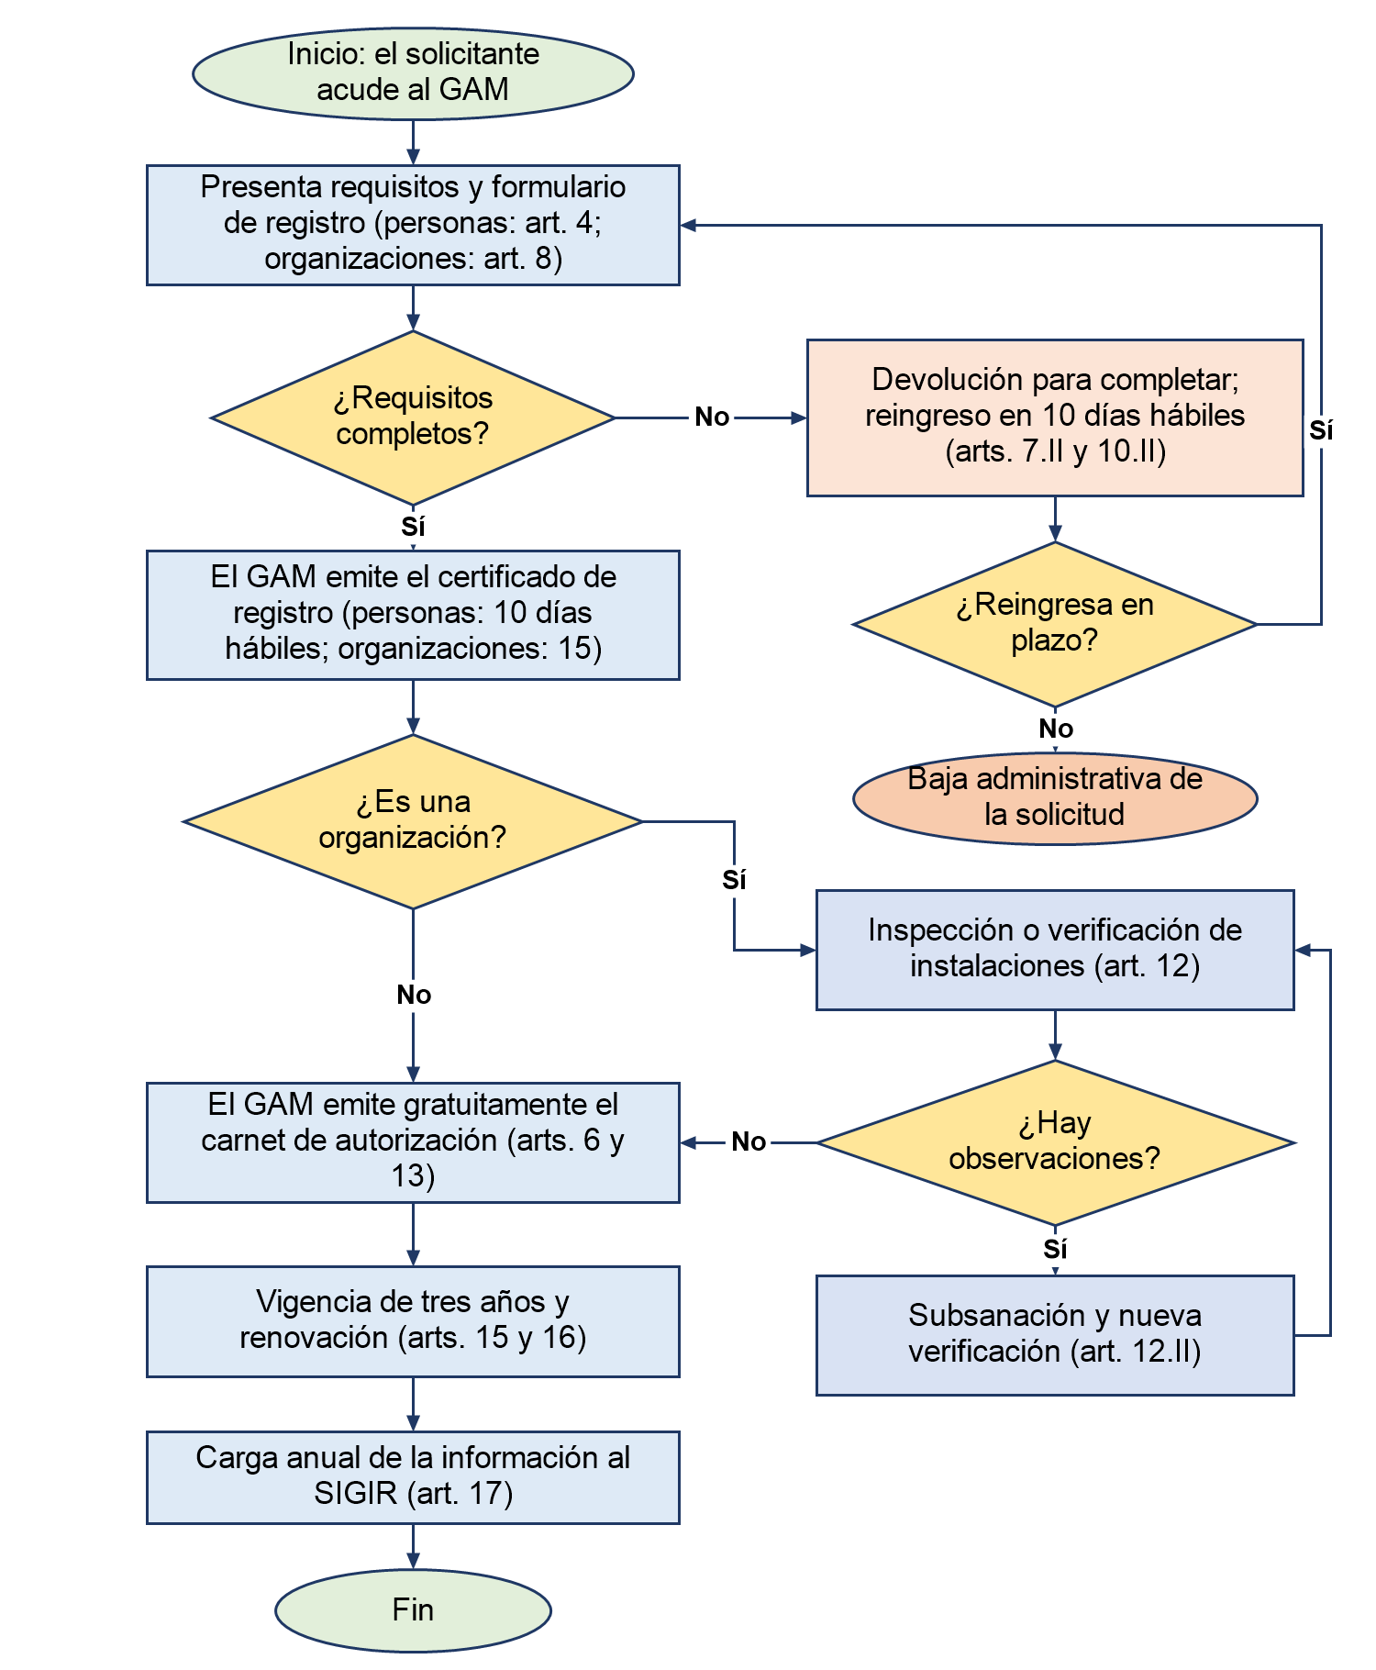
Flujo del trámite de registro y autorización
DIAPOSITIVA DE RESPALDO
Personas naturales
Certificado en 10 días hábiles; el carnet sigue directamente al registro.
TESIS DE MAESTRÍA · MAGA-V12
GESTIÓN AMBIENTAL Y RECURSOS NATURALES
Organizaciones
Certificado en 15 días hábiles; inspección de instalaciones antes del carnet.
Observaciones
Reingreso en 10 días hábiles; si no, baja administrativa de la solicitud.
Cierre del ciclo
Vigencia de tres años y carga anual de la información al SIGIR (art. 17).
R1
Fuente: elaboración propia con base en MMAyA (2022), arts. 4 a 17 (Figura 1.1 del perfil).
⌂ Temario
↩ Volver al trámite

Slide 18
Matriz preliminar de la Norma Técnica
DIAPOSITIVA DE RESPALDO
Disposición | Contenido vigente | Observación preliminar
Art. 4 | CI, factura de agua o luz, croquis del domicilio, formulario A-1 | Barrera para quienes no viven en vivienda propia
Art. 6 | Carnet de autorización gratuito | Registro y autorización se confunden
Art. 7 | Plazo de 10 días; reingreso en 10 días o baja | Plazo de reingreso corto para personas con baja escolaridad
Art. 8 | Personería, NIT, SIN, testimonio y poder legalizados | Exige una organización consolidada; no prevé organizaciones en formación
Art. 11 | Registro de acopio y entrega (A-5) | Solo para organizaciones; no se articula con el reporte REP
Art. 17 | Carga anual al SIGIR | Sin mecanismo de verificación; pocos datos disponibles
Art. 19 | Sanciones según «instrumentos legales» de la actividad | Remite a un régimen inexistente
D.A. Tercera | Seguimiento por el Ministerio de Medio Ambiente y Agua | Autoridad suprimida por el DS N° 5675
Anexos A-1 y A-2 | Formularios de registro | Piden datos ajenos a la finalidad (p. ej., posición en la familia)
TESIS DE MAESTRÍA · MAGA-V12
GESTIÓN AMBIENTAL Y RECURSOS NATURALES
R2
Fuente: Anexo A del perfil (extracto). Elaboración propia con base en MMAyA (2022).
⌂ Temario
↩ Volver a las líneas

Slide 19
Técnicas, instrumentos y cálculo de la muestra
DIAPOSITIVA DE RESPALDO
Técnica | Instrumento | Anexo
Revisión documental | Matriz de análisis documental | A
Solicitud de información | Nota formal a los GAM | B
Encuesta | Cuestionario a recuperadoras y recuperadores | C
Encuesta | Cuestionario a representantes de organizaciones | D
Encuesta | Cuestionario a personal municipal | E
Validación | Cuestionario de valoración (Likert) | F
Priorización | Matrices de dificultades y priorización | G
Formulación | Cuadro comparativo vigente / propuesto | H
Ética | Consentimiento informado | I
TAMAÑO DE LA MUESTRA
n = N·Z²·p·q / [e²·(N − 1) + Z²·p·q]
TESIS DE MAESTRÍA · MAGA-V12
GESTIÓN AMBIENTAL Y RECURSOS NATURALES
N
1.124 asociados (censo 2024)
Z
1,96 (95 % de confianza)
p ; q
0,5 ; 0,5
e
10 %
n = 89
Cuotas proporcionales por municipio; muestreo no probabilístico (resultados indicativos).
R3
⌂ Temario
↩ Volver a la metodología

Slide 20
Temario tentativo detallado
DIAPOSITIVA DE RESPALDO
CAPÍTULO I
Situación problemática
CAPÍTULO II
Estado del arte y marco teórico
CAPÍTULO III
Diseño metodológico
CAPÍTULO IV
Propuesta de transformación
CAPÍTULO V
Conclusiones y recomendaciones
TESIS DE MAESTRÍA · MAGA-V12
GESTIÓN AMBIENTAL Y RECURSOS NATURALES
Diagnóstico de la comunidad
Estudio de caso
Grupo de investigación
Planteamiento y formulación
Propósitos
Delimitación
Justificación
Reciclaje de base en Bolivia
Formalización en la región
Recicladores y REP
Vacío de investigación
Marco teórico
Conceptos y paradigmas
Cambios propuestos
Orientación epistemológica
Enfoque
Tipo
Método
Diseño
Técnicas
Población y muestra
Diagnóstico, análisis e interpretación
Encuesta a los actores
Coherencia con la REP
Priorización
Propuesta de actualización
Cuadro comparativo
Validación
Conclusiones
Recomendaciones
Futuras investigaciones
R4
Estructura según el Anexo I de la Guía de elaboración de la EMI (2021).
⌂ Temario
↩ Volver al cronograma

